Slide 1

PROGRAMACIÓN LÓGICA Y FUNCIONAL
Unidad 1: Conceptos básicos
Sesión 1: Introducción a los Paradigmas Declarativos
Docente: Carlos Reynaldo Portocarrero Tovar

Slide 2
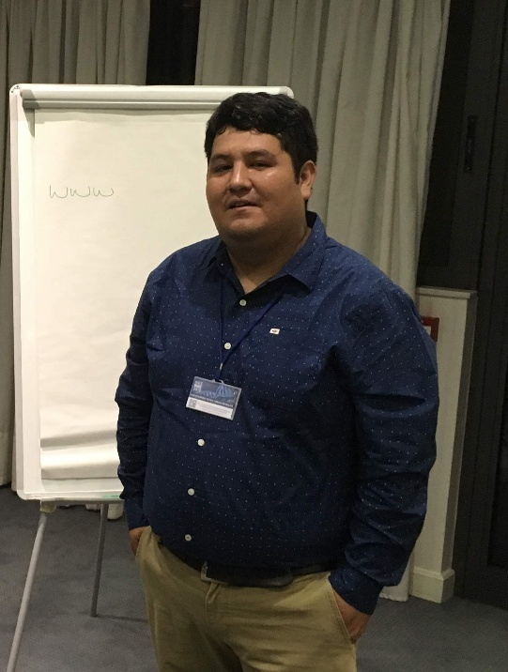

Sobre el docente
• Profesional apasionado por la docencia y la investigación
científica.
• Docente de la Universidad Tecnológica del Perú (UTP)
• Doctor y Magister de Ciencias en Computación por la
Universidad Federal do ABC (UFABC) - Brasil.
• Ingeniero en Sistemas e Informática.
• Técnico en Redes y Comunicaciones de datos.
• Líneas de Investigación: Bioinformática y Ciencia de Datos.
• Email: c31644@utp.edu.pe
• Teléfono: +51 987 412 264

Slide 3

INICIO Objetivo de la sesión
Al finalizar la sesión el estudiante reconoce los fundamentos de la programación declarativa y diferencia los enfoques imperativo y declarativo.

Slide 4
UTILIDAD ¿Porque es importante conocer los paradigmas de programación?
Amplía tu forma de pensar como programador
Te da herramientas para elegir la mejor solución
Mejora tu adaptabilidad a nuevos lenguajes
Aumenta la calidad y mantenibilidad del código
Es clave en entornos profesionales
Te hace más creativo

Slide 5
TRANSFORMACIÓN ¿Qué es un Paradigma de Programación?
Un paradigma de programación es un estilo o enfoque para resolver problemas computacionales mediante la escritura de programas.
Imperativo
Declarativo
Orientado a Objetos
Funcional
Lógico

Slide 6
Principales Paradigmas de Programación
Imperativo – Basado en secuencias de instrucciones (C, Java, Python).
Declarativo – Describe el resultado deseado, no los pasos (SQL, Prolog, Haskell).
Orientado a Objetos (OOP) – Modela entidades como objetos con atributos y métodos (Java, C#, Python).
Funcional – Basado en funciones puras y sin estado (Haskell, Lisp, Scala).
Lógico – Basado en hechos y reglas lógicas (Prolog).
Reactivo/Event-Driven – Responde a eventos o flujos de datos (JavaScript, RxJS).

Slide 7
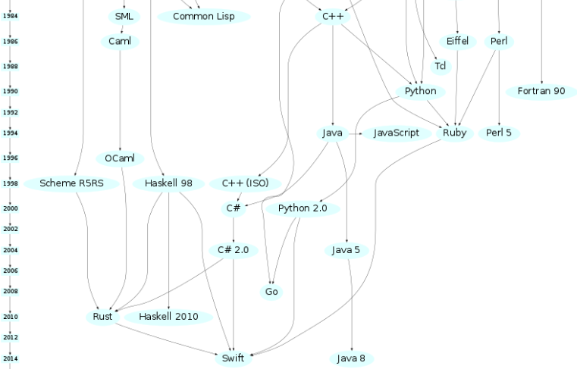
Evolución Lenguajes de Programación
https://ingenieriadesoftware.es/historia-visual-lenguajes-programacion/

Slide 8
Imperativo vs Declarativo
Imperativo: describe paso a paso cómo se realiza una tarea. Declarativo: describe qué se desea lograr, sin detallar el proceso.
Ejemplos:
Imperativo: C, Java
Declarativo:
Haskell (Funcional)
Prolog (Lógico)

Slide 9
Características del Paradigma Declarativo
Se enfoca en el resultado, no en los pasos.
Uso de expresiones matemáticas o lógicas.
Facilidad para pruebas y verificación formal.
Menor cantidad de errores por efectos colaterales.

Slide 10


Lenguajes Declarativos
Haskell (paradigma funcional):
Funciones puras
Evaluación perezosa
Sin efectos secundarios
Prolog (paradigma lógico):
Programación basada en hechos y reglas
Resolución automática por inferencia
Uso de unificación y backtracking

Slide 11
Casos de Uso: Áreas de Aplicación
Haskell:
Data
Programación Funcional (PF)
Prolog
Inteligencia Artificial (IA)
Reglas

Slide 12
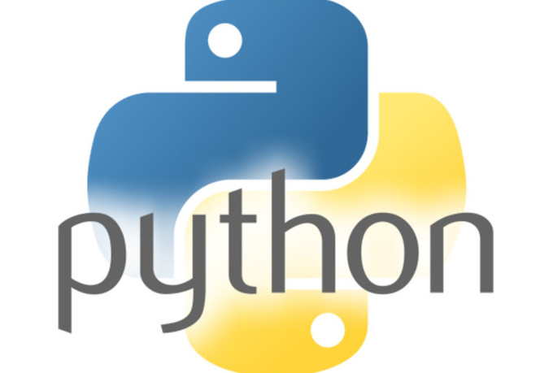
Comparativa Paradigmas
Característica | Imperativo (Python) | Declarativo (Haskell/Prolog)
Enfoque | "Cómo" resolver | "Qué" resolver
Ejemplo | for i in range(10): print(i) | map print [1..10]
Ventaja | Control detallado | Código conciso

Slide 13
PRACTICA Actividades en Clase
Presentación de conceptos clave
Preguntas abiertas y lluvia de ideas
Demostración práctica en GHCi y SWI-Prolog
Recursos:
SWI-Prolog
Replit https://replit.com/

Slide 14
Ejemplos
Haskell
Prolog
-- Calcular el cuadrado de un número
cuadrado x = x * x
% Definir relaciones padre-hijo
padre(juan, maria).
padre(juan, jose).

Slide 15
Demo Haskell
-- Evaluación perezosa
module Main where
fibs :: [Integer]
fibs = 0 : 1 : zipWith (+) fibs (tail fibs)
main :: IO ()
main = print (take 15 fibs)

Slide 16
Demo Prolog
% Sistema experto simple
sintoma(fiebre).
sintoma(tos).
diagnostico(gripe) :- sintoma(fiebre), sintoma(tos).

Slide 17
Tarea
Investigar un ejemplo de problemas donde sea mejor usar un enfoque declarativo que uno imperativo. Explicarlo en media página escrita a mano.

Slide 18
CIERRE Conclusiones
Comprender los paradigmas amplía la forma de pensar como programador.
Elegir el paradigma correcto mejora la calidad y mantenibilidad del código.
Conocer varios enfoques aumenta la adaptabilidad a nuevos lenguajes y entornos.
Los paradigmas declarativos ofrecen soluciones más concisas y menos propensas a errores en ciertos contextos.

Slide 19


